Slide 1
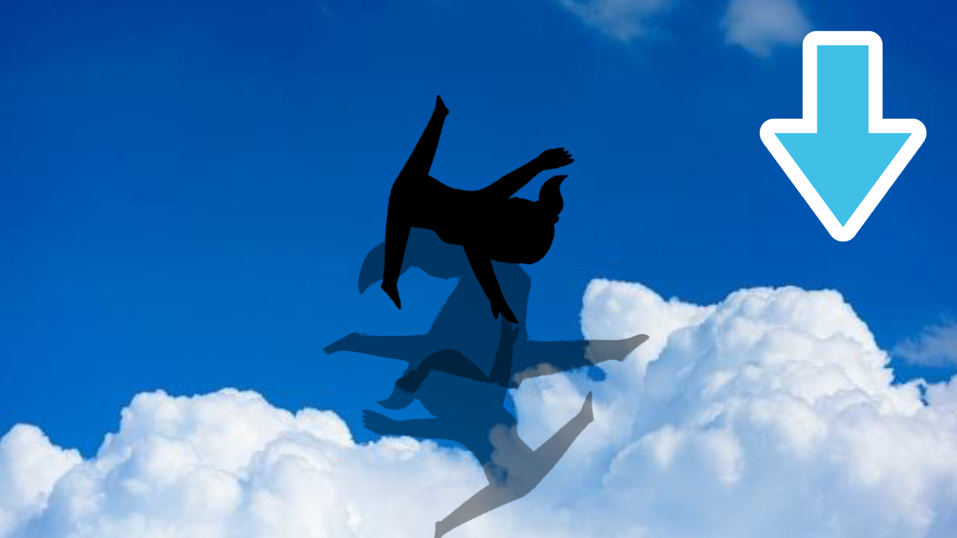
着地
体操選手のような着地体験を
あなたへ
空中で技を決めまくって！
きれいに着地しろ！
技をもっと
決めるか…？
このまま
着地するか…？
スコアは増えるが
リスクが…
安全だが
スコアが…

